Slide 1
DRNN Deep rectified Neural network o problema do desaparecimento do gradiente e função de ativação ReLU
Laboratório de monitoração de Processos
LMP – PEN/CooPE/UFRJ
Prof. Cláudio M. N. A. Pereira
cmnap@ien.gov.br

Slide 2
Objetivo
Apresentar o problema do desaparecimento do gradiente e da função de ativação Rectified Linearized Unit (ReLU).
Mostrar as implicaçoes de se usar ReLU: DRNN.

Slide 3
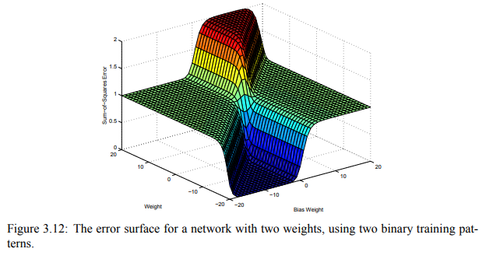
Superfícies de Erro
O espaço da função de erro para rede com 2 pesos e 2 padrões de treinamento binários.

Slide 4
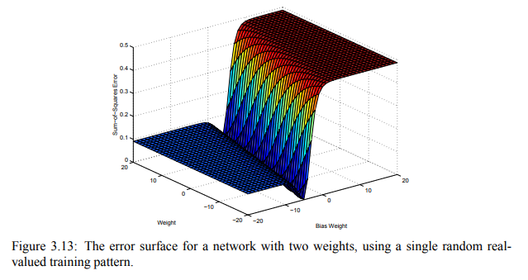
Superfícies de Erro
O espaço da função de erro para rede com 2 pesos e 1 padrões de treinamento real.

Slide 5
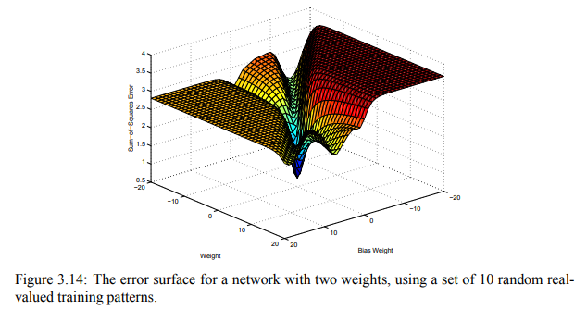
Superfícies de Erro
O espaço da função de erro para rede com 2 pesos e 10 padrões de treinamento reais.

Slide 6
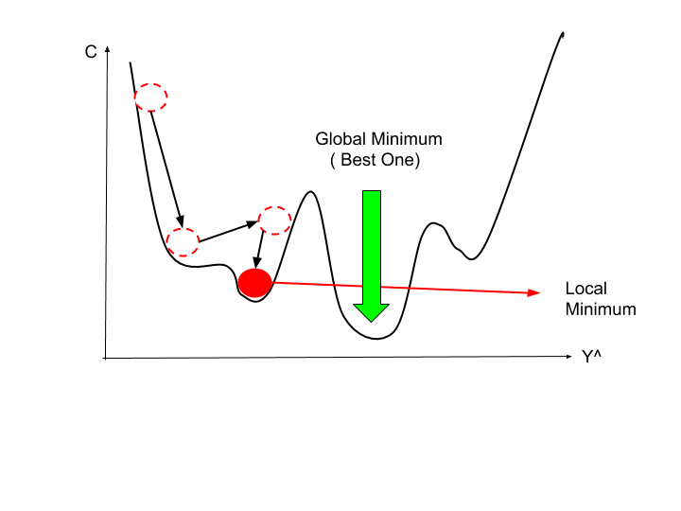
Gradiente descendente
Direciona a busca no sentido de minimizar o erro.

Slide 7
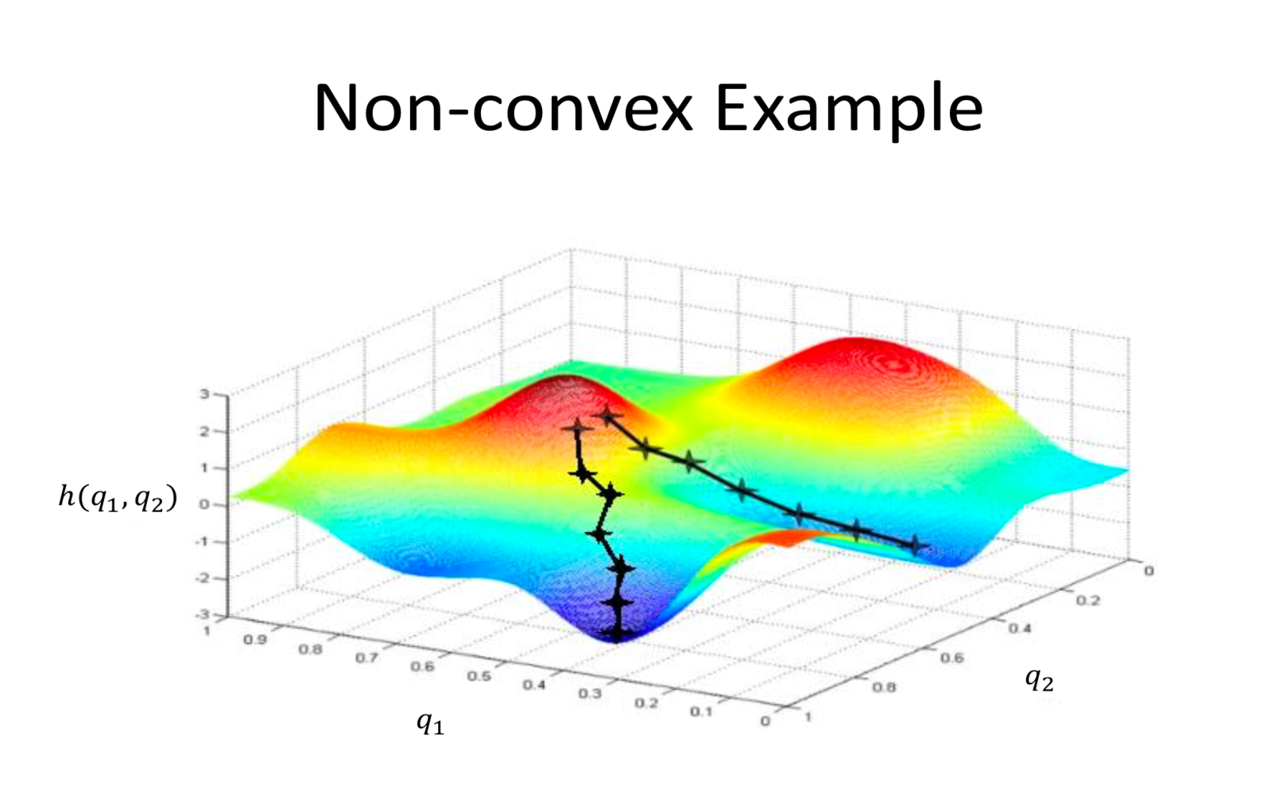
Gradiente descendente
Direciona a busca no sentido de minimizar o erro.

Slide 8
O desaparecimento do gradiente
Em um espaço de erro complexo, utilizando-se técnicas de gradiente, há uma grande possibilidade de se encontrar um ótimo local que pode ser “bem ruim” (muito longe do global).
Esse problema se agrava se o gradiente de busca for reduzido ou perdido.

Slide 9
O desaparecimento do gradiente
1998 - HOCHREITER aponta o problema do desaparecimento do gradiente
HOCHREITER, S. The vanishing gradient problem during learning recurrent neural nets and problem solutions. International Journal of Uncertainty, Fuzziness and Knowledge-Based Systems, v. 6, n. 02, pp. 107-116, 1998.
Segundo inverno das redes neurais

Slide 10
O desaparecimento do gradiente
Propagação do gradiente no “backpropagation”
`
`
`
`
`
`
`

Slide 11
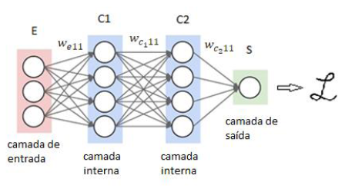


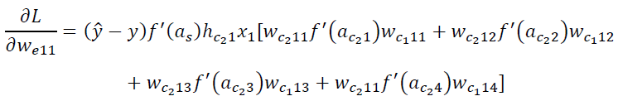
O desaparecimento do gradiente
Propagação do gradiente no “backpropagation”

Slide 12

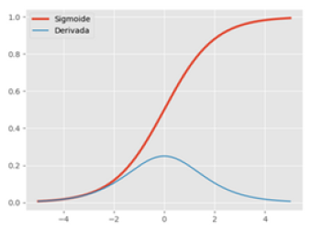
O desaparecimento do gradiente
A função sigmoide e seu gradiente:
O gradiente tende a se anular para valore muito altos ou muito baixos

Slide 13
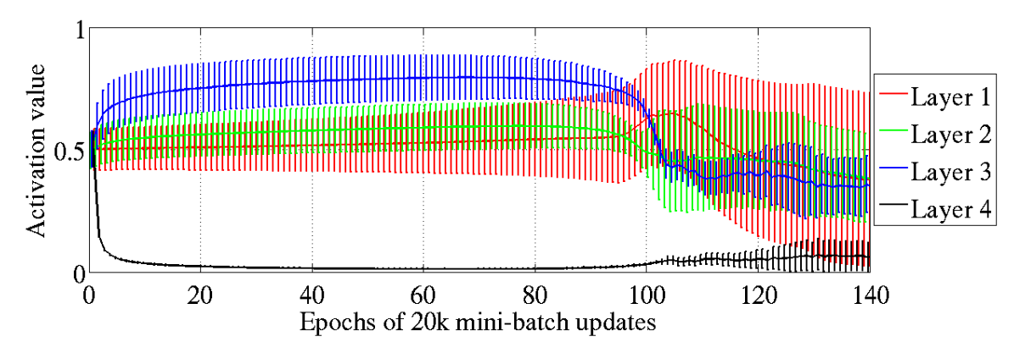
O desaparecimento do gradiente
2010 - Glorot & Bengio mostraram que a ativação de neurônios nas camadas mais profundas da rede se aproxima de zero.
Quando isso ocorre, o aprendizado dos pontos ligados àquele neurônio é quase nulo
Treinamento fica lento que converge tipicamente para mínimos locais.

Slide 14
A função ReLU
GLOROT et al. (2011): nova arquitetura de RN: Deep Rectified Neural Network.
Utilização de uma função de ativação diferente: Rectified Linear Unit (ReLU).
GLOROT, X.; BORDES, A.; BENGIO, Y. Deep Sparse Rectifier Neural Networks. In: INTERNATIONAL CONFERENCE ON ARTIFICIAL INTELLIGENCE AND STATISTICS. Proceedings… v. 15, pp. 315-323, 2011.

Slide 15

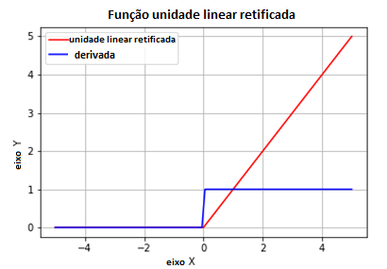
A função ReLU
A função ReLU e seu gradiente:
O gradiente é constante para valores acima de um limiar.
Abaixo, é zero, tornando a rede esparsa (que segundo os autores representa melhor as conexoes biologicas)

Slide 16
A função ReLU
A função ReLU e esparsividade:
Os autores argumentam que estudos indicam que os neurônios biológicos codificam informação de maneira esparsa e distribuída, com percentual de neurônios ativos ao mesmo tempo entre 1 e 4%. A ReLU, nesse sentido,
Por construção a ReLU inativa cerca de 50% dos neurônios a cada fase do treinamento, ao passo que funções sigmoides geram uma representação densa dos pesos, com quase 100% deles continuamente ativos ao mesmo tempo.

Slide 17
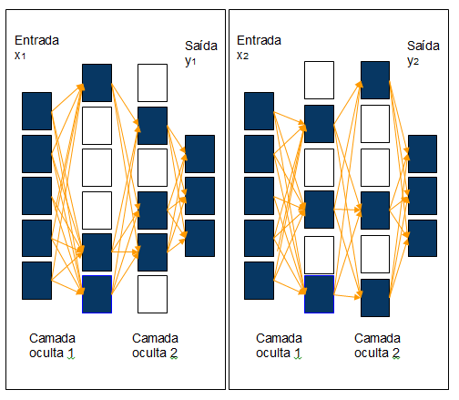
A função ReLU
A função ReLU e esparsividade:

Slide 18
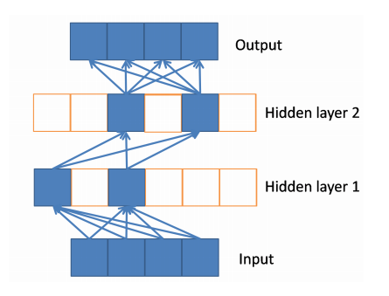
Deep (Sparse) Rectifier Neural Networks
DRNN são redes feed-forward multicamadas (geralmente muitas, mas não necessariamente) utilizando ReLU
Podem ter problemas com o SGD tradicional (não adaptativo)
Geralmente se utiliza Adam

